Slide 1

Chapter 18
Community of Practice in Uralic Studies (COPIUS), www.copius.eu
Introduction to Mari
Jeremy Bradley, jeremy.moss.bradley@univie.ac.at
Last updated 30 November 2021

Slide 2
The European Commission's support for the production of this publication does not constitute an endorsement of the contents, which reflect the views only of the authors, and the Commission cannot be held responsible for any use which may be made of the information contained therein.

Slide 3
Grammar

Slide 4
1. Conditional clauses
Factual conditional clause
🚶
🚶‍♀️
Эчан толеш гын, мыят толам.
Counterfactual conditional clause
🚶
🚶‍♀️
Эчан толеш ыл’е гын, мыят толам ыл’е.
🚶?
🚶‍♀️?

Slide 5
1. Conditional clauses
Ана серышым налеш ыл’е гын, пеш йывырта ыл’е.
1. If Ana got a letter, she would be happy.
2. If Ana had gotten a letter, she would be happy.
3. If Ana had gotten a letter, she would have been happy.

Slide 6
2. Gerund ~ converb of prior action (‘after’) in -мек(е)
Infinitive |  | Verbal stem | Gerund in ‑мек(е)
лудаш (‑ам) | to read | луд- | лудмек(е)
налаш (‑ам) | to take | нал- | налмек(е)
тунемаш (‑ам) | to learn | тунем- | тунеммек(е)
кочкаш (‑ам) | to eat | кочк‑ (> коч-) | кочмек(е)
шинчаш (‑ам) | to sit down | шинч‑ (> шич-) | шичмек(е)
лекташ (‑ам) | to leave | лект‑ (> лек-) | лекмек(е)
возаш (‑ем) | to write | возо- | возымек(е)
пураш (‑ем) | to enter | пуро- | пурымек(е)
илаш (‑ем) | to live | иле- | илымек(е)
келшаш (‑ем) | to agree | келше- | келшымек(е)
каяш (‑ем) | to go | кае-

Slide 7
2. Gerund ~ converb of prior action (‘after’) in -мек(е)
Infinitive |  | Verbal stem | Gerund in ‑мек(е)
лудаш (‑ам) | to read | луд- | лудмек(е)
налаш (‑ам) | to take | нал- | налмек(е)
тунемаш (‑ам) | to learn | тунем- | тунеммек(е)
кочкаш (‑ам) | to eat | кочк‑ (> коч-) | кочмек(е)
шинчаш (‑ам) | to sit down | шинч‑ (> шич-) | шичмек(е)
лекташ (‑ам) | to leave | лект‑ (> лек-) | лекмек(е)
возаш (‑ем) | to write | возо- | возымек(е)
пураш (‑ем) | to enter | пуро- | пурымек(е)
илаш (‑ем) | to live | иле- | илымек(е)
келшаш (‑ем) | to agree | келше- | келшымек(е)
каяш (‑ем) | to go | кае- | кайымек(е)

Slide 8
2. Gerund ~ converb of prior action (‘after’) in -мек(е)
Possessive suffixes:
 | кочмек(е) >
1Sg | кочмекем
2Sg | кочмекет
3Sg | кочмекыже ~ кочмекше
1Pl | кочмекына
2Pl | кочмекыда
3Pl

Slide 9
2. Gerund ~ converb of prior action (‘after’) in -мек(е)
Possessive suffixes:
 | кочмек(е) >
1Sg | кочмекем
2Sg | кочмекет
3Sg | кочмекыже ~ кочмекше
1Pl | кочмекына
2Pl | кочмекыда
3Pl | кочмекышт

Slide 10
2. Gerund ~ converb of prior action (‘after’) in -мек(е)
Possessive suffixes:
 | кочмек(е) >
1Sg | (мыйын) кочмекем
2Sg | (тыйын) кочмекет
3Sg | (тудын) кочмекыже ~ кочмекше
1Pl | (мемнан) кочмекына
2Pl | (тендан) кочмекыда
3Pl | (нунын) кочмекышт

Slide 11
2. Gerund ~ converb of prior action (‘after’) in -мек(е)
Университетым пытарымекем, мый аспирантурыш тунемаш пурышым. | After finishing the university, I started a postgraduate course of studies.
Тудын толмекыже ме вокзалыш кайышна. | After (s)he came, we went to the station.
Тудын кайымеке, мый малаш возым. | After (s)he left, I went to bed.

Slide 12
2. Gerund ~ converb of prior action (‘after’) in -мек(е)
Кӱтӱ толмеке, те куш каеда? | After the herd comes, where will you go?
Ирукын кайымекыже, кӧ толын? | After Iruk left, who came?
(~ Ирук кайымеке)
Кӱтӱ толмеке, те куш каеда? | After the herd comes, where will you go?
Кӱтӱ толмеке, те куш кайышда? | After the herd came, where did you go?
Пенсийыш лекме деч вара тудын шуко яра жапше лие. Пенсийыш лекмеке, тудын шуко яра жапше лие. | After retiring, (s)he had a lot of free time.

Slide 13
3. Plural suffix -ла
🐈 🐈 🐈
пырыс-влак, пырыс-шамыч
🐈 🦔🐿️
пырысмыт
🏙️🏙️🏙️
олалаште, олалаш(ке), олалаш, олала гыч, …

Slide 14
3. Plural suffix -ла
Чодыралаште могай емыж кушкеш? | What kind of berries grow in the forests?
Могай олалаште шуко пӧртым ыштат? | In which cities are many houses being built?
Могай исторический жап дене тиде верла кылдалтыныт? | With which historical era were these places associated?
Яллам, олалам ужын коштым. | I traveled about and saw villages and cities.

Slide 15
4. Possessive suffix third person plural as a plural suffix
Тудын почеш молыштат шогальыч. | And the others started in after him/her.

Slide 16
Words and word usage

Slide 17
1. ик …-ат
Иктат кодын огыл. | Nobody stayed.
Ик мутымат ом умыло. | I don’t understand a word.

Slide 18
2. Multi-part directional adverbs
Motion toward |  | No motion |  | Motion away from
ала-куш(ко), ала-кушан | (to) somewhere | ала-кушто, ала-кушан | somewhere | ала-кушеч(ын) | from somewhere
кӱш(кӧ), кӱшан | upward, above | кӱшнӧ, кӱшан | up, above | кӱшыч(ын) | from above
ӱлык(ӧ), ӱлан | downwards, down | ӱлнӧ, ӱлан | below, underneath | ӱлыч(ын) | from below

Slide 19
3. Multi-part directional postpositions < кокла ‘middle’
Motion toward |  | No motion |  | Motion away from
коклаш(ке) | into the middle of, among | коклаште | in the middle of, between, among | кокла гыч | from the middle of
Еҥ коклаш ит пуро. | Don’t meddle in other people’s business.
Шуко миллион шӱдыр коклаште шкендын шӱдыретым кычал. | Among many millions of stars, search for your very own one.
Чыла студент кокла гыч эн сайжым регионысо олимпиадыш колтена. | Out of all the students, the very best is sent to the regional competition.

Slide 20
4. тошто, шоҥго ‘old’
🧒
🧓
самырык / шоҥго
🏙️
🏛️
у / тошто

Slide 21
5. жап, пагыт ‘time’
corpus.mari-language.com:
 | ... жап | ... пагыт
шошо …
кеҥеж ...
шыже ...
теле ...
 | ... жап | ... пагыт
шошо … | 34.45 % | 65.55 %
кеҥеж ... | 46.86 % | 53.14 %
шыже ... | 73.96 % | 26.04 %
теле ... | 47.62 % | 52.38 %

Slide 22
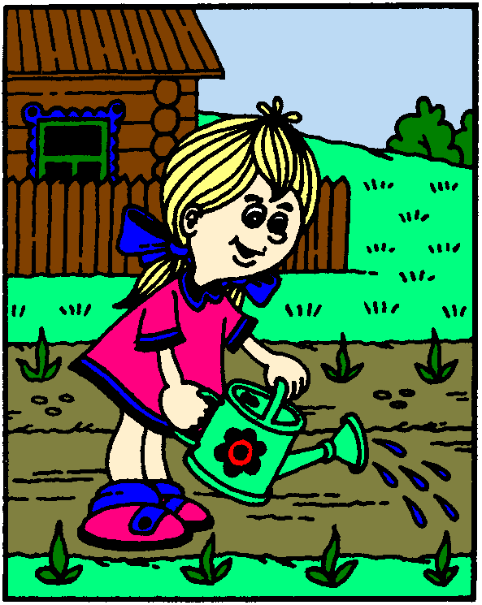
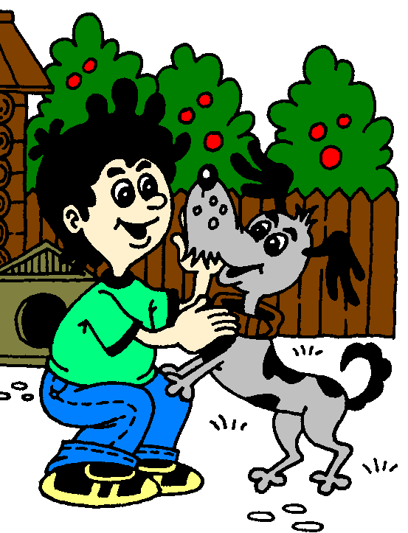
6. опташ (-ем) ‘to place, to set’ ~ опташ (-ем) ‘to bark’
Ануш вӱдым опта.
Шемеч опта.

Slide 23
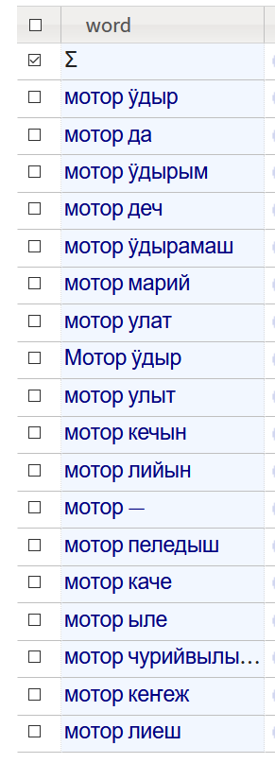
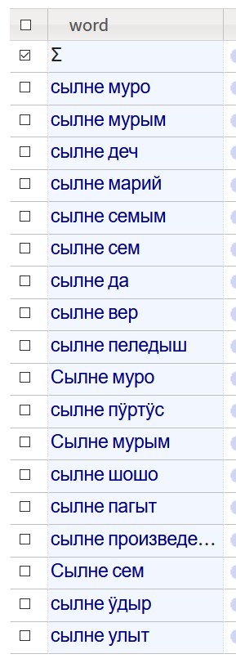
7. мотор, сылне ‘beautiful’
corpus.mari-language.com:

Slide 24
8. йоча, икшыве ‘child’

Slide 25
Text

Slide 26
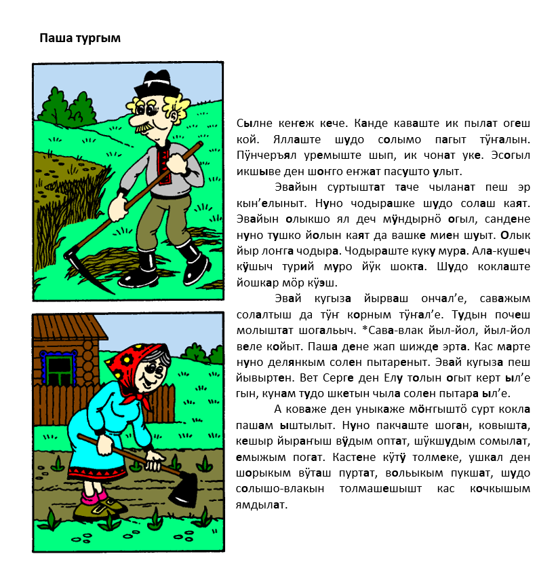


Slide 27
Exercises

Slide 28
22.
Могай сылне кеҥеж кече!
Кава канде, ик пылат ок кой.
Ала-кушто кӱшнӧ турий муро йӱк шокта.
Кеҥеж жап – паша тургым пагыт.
Ял калык мӱкшла пашам ышта: шудым сола, вольыкым онча.
Пакчаштат, сурт коклаштат тӱрлӧ пашам ыштыман.
Икшыве-влак ача-аваштлан полшат.
Ялыште кеҥежым паша эре шуко.

